Slide 1
江西一元再生资源有限公司 安全生产标准化评审

Slide 2
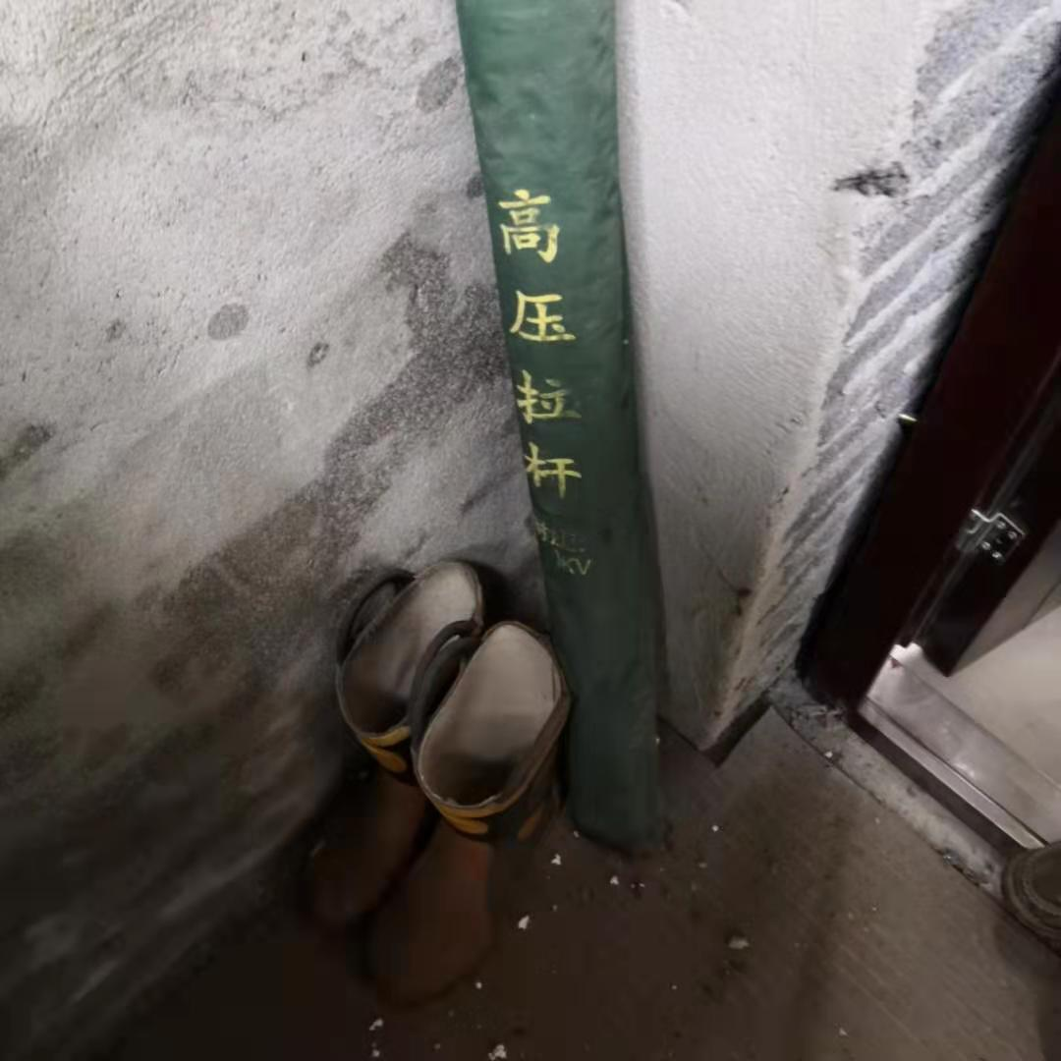
01问题：绝缘工具未设专柜存放及未定期检验
整改建议：设立专柜存放和定期检验

Slide 3
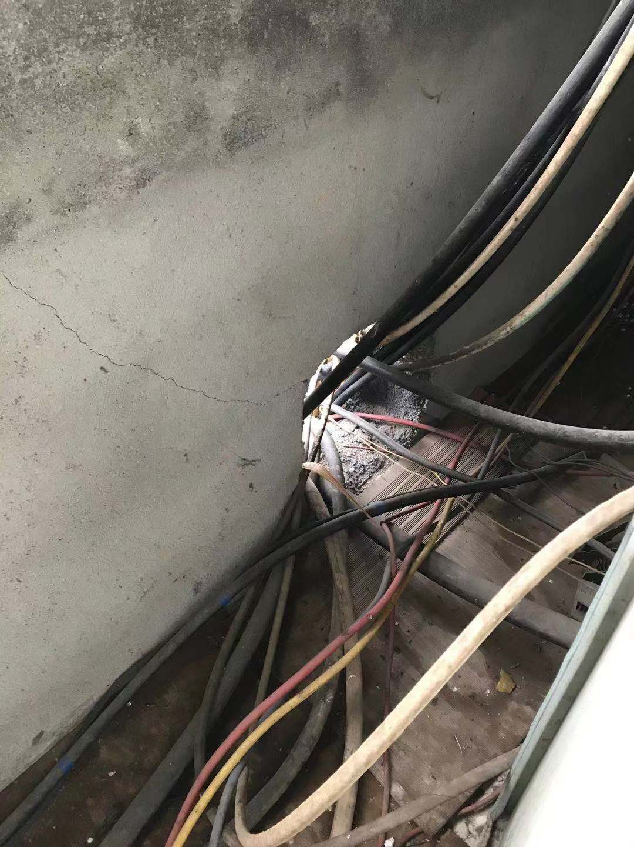
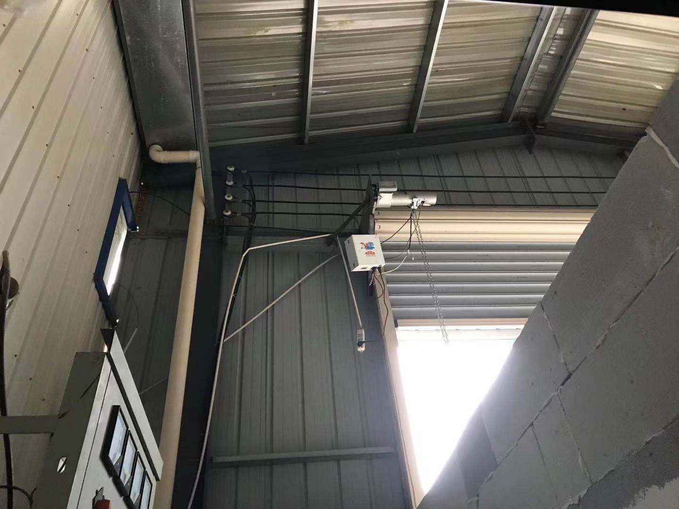
02问题：配电室穿线孔未堵实
整改建议：用防火材料将孔堵实

Slide 4
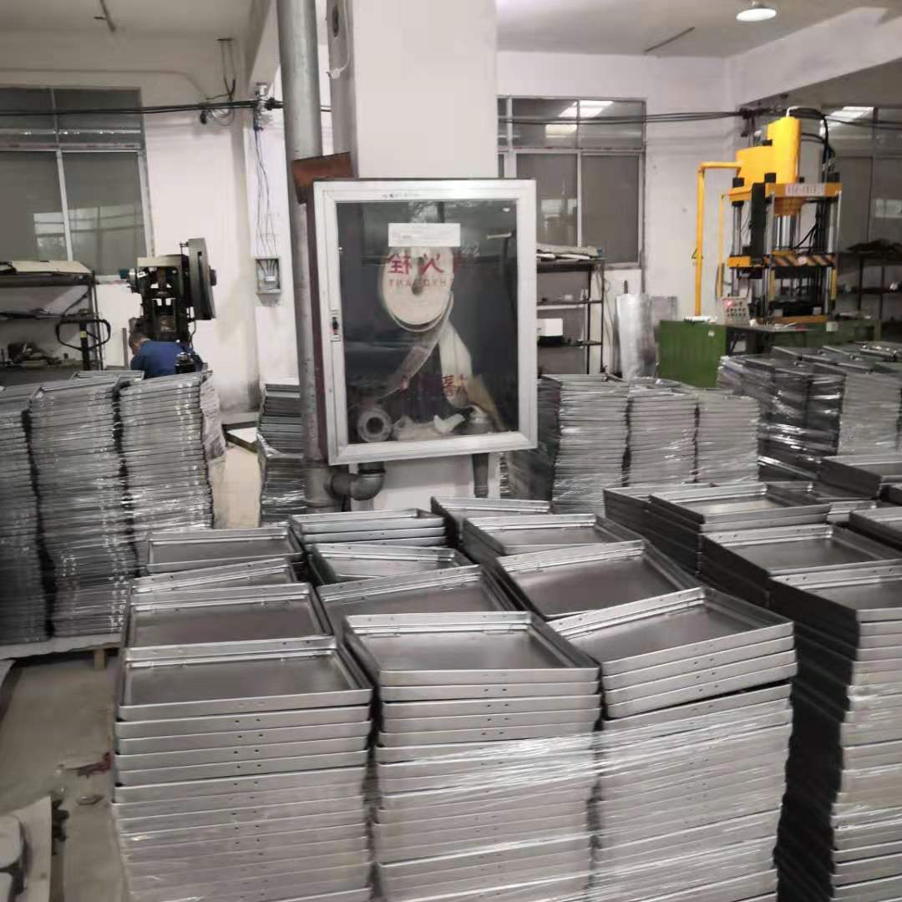
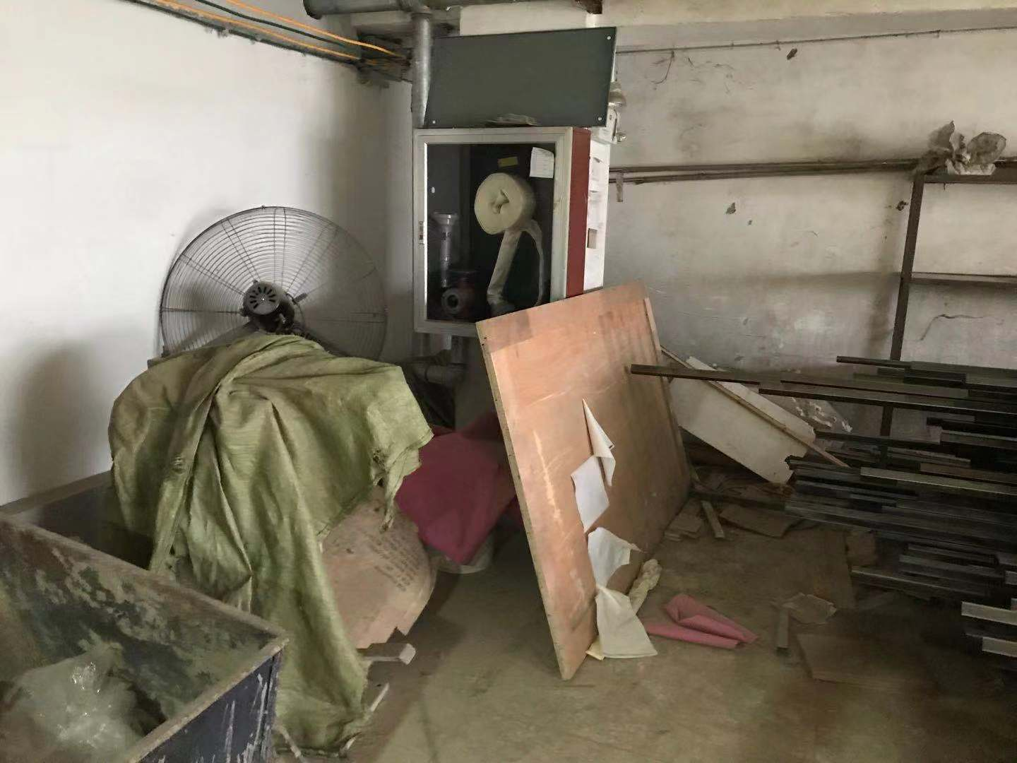
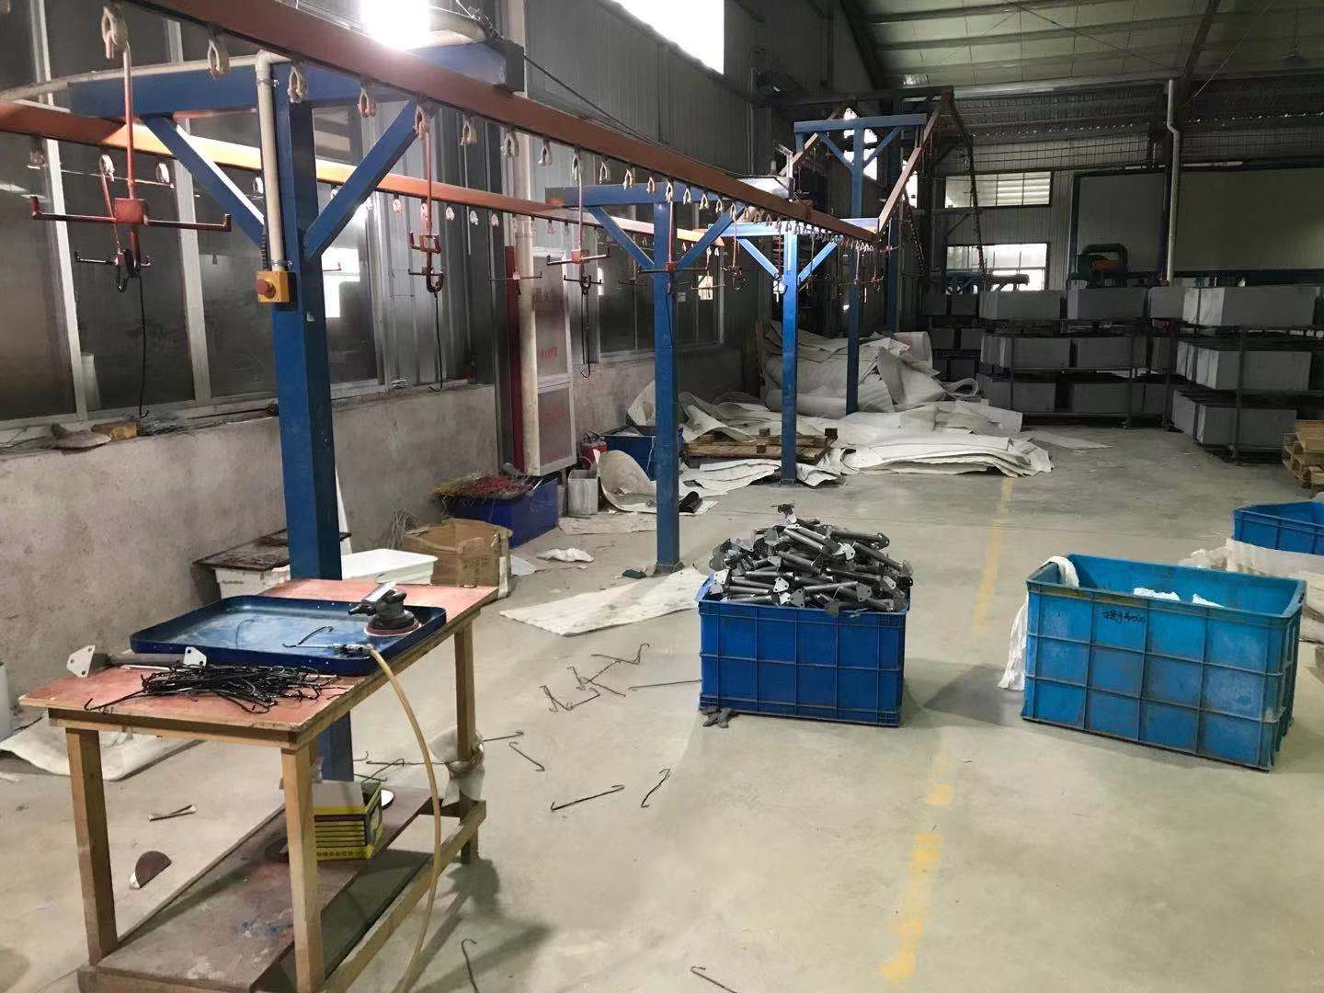
03问题：消防通道被物料占用
整改建议：清理出消防通道

Slide 5
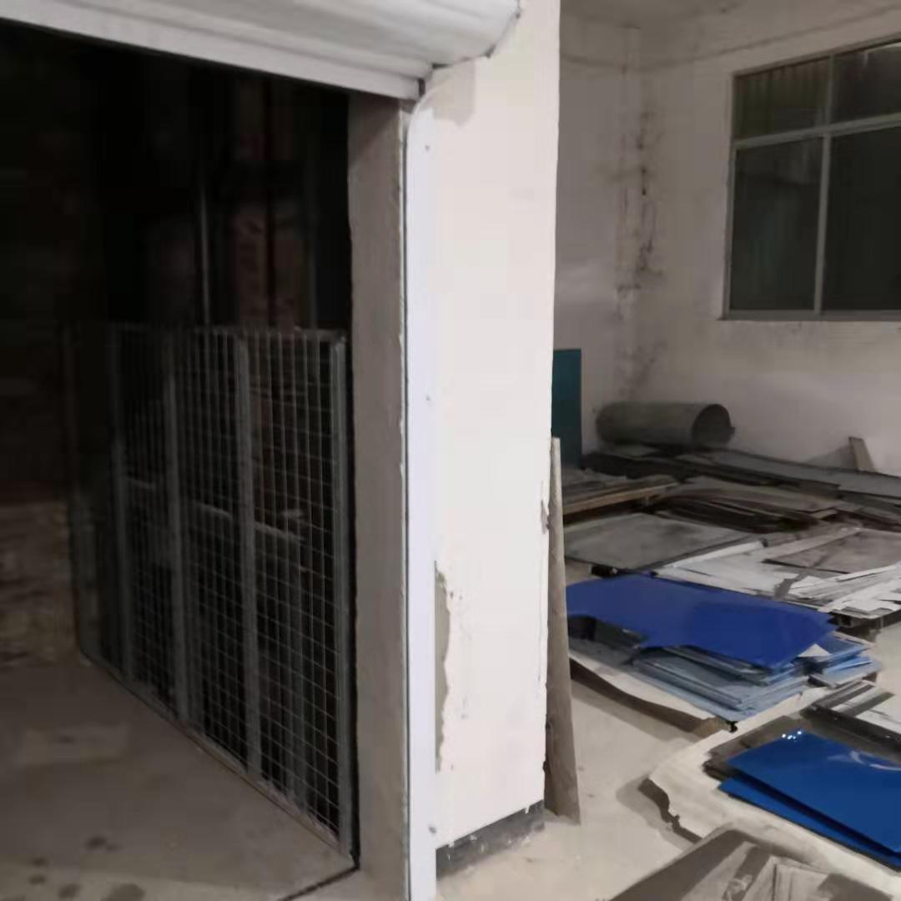
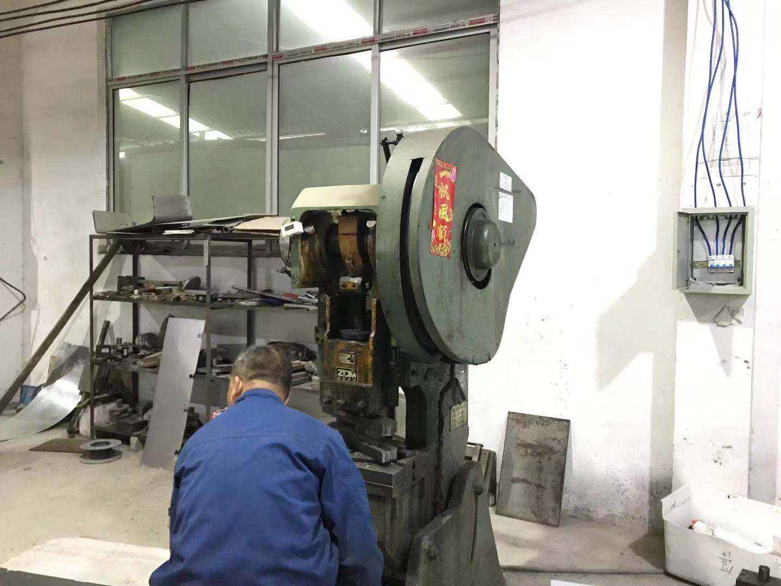
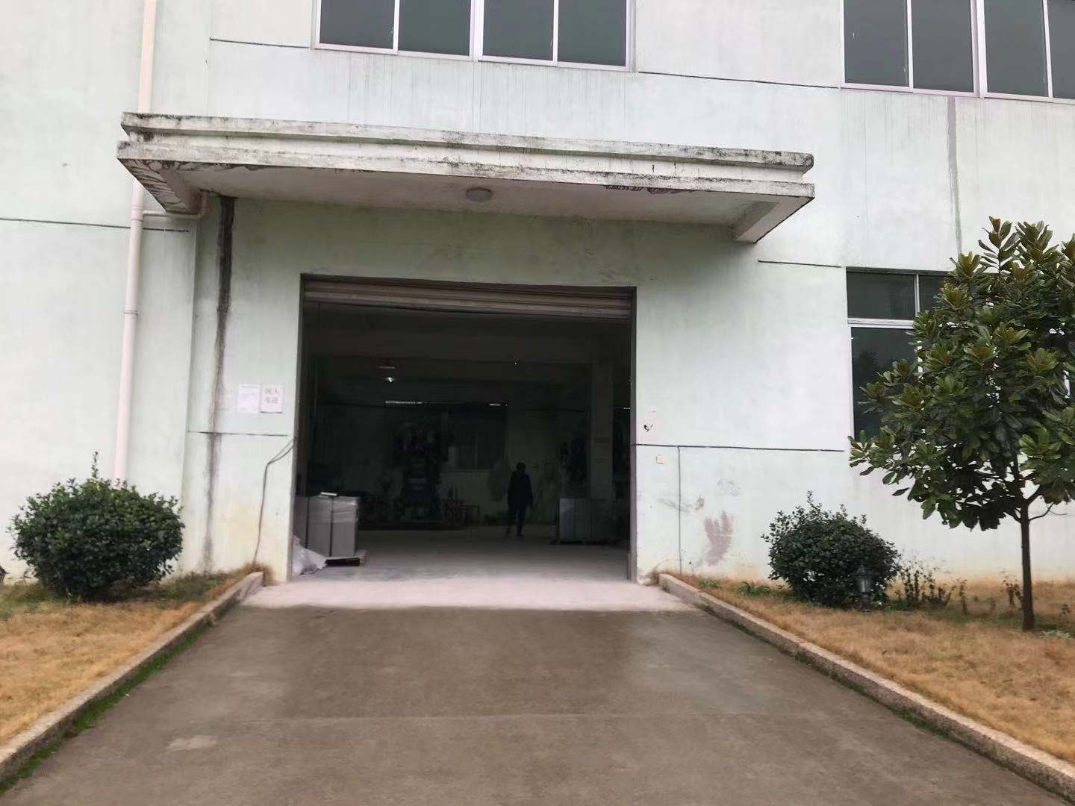
04问题：货梯等设备缺少安全警示标识及车间标识
整改建议：粘贴安全警示标识及车间标识

Slide 6
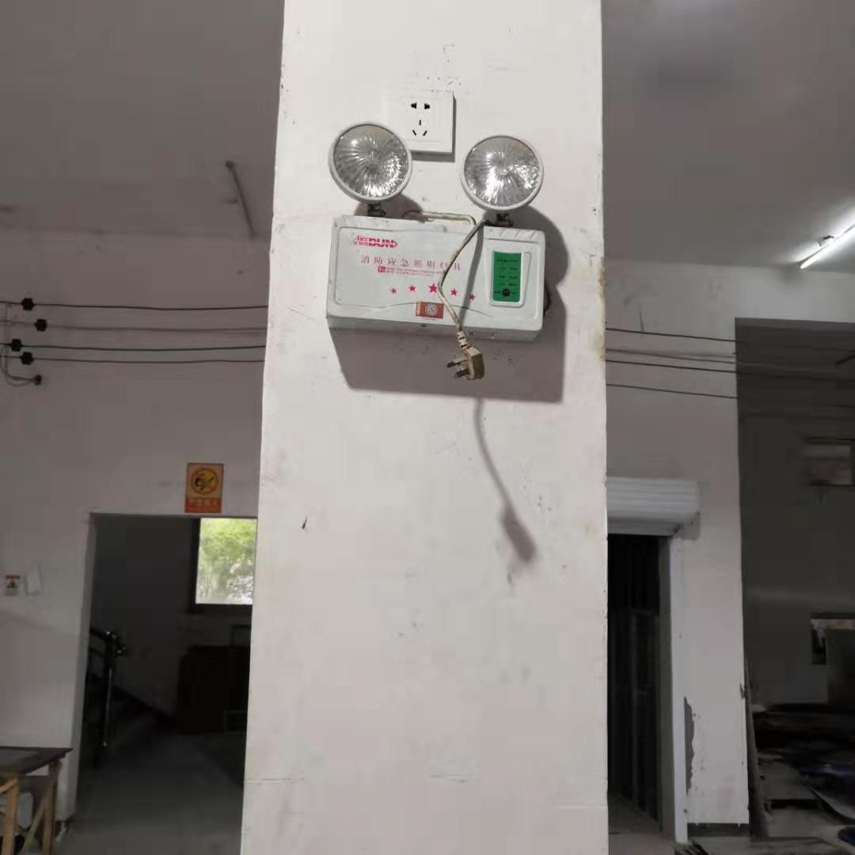
05问题：应急灯未接通电源
整改建议：及时接通电源

Slide 7
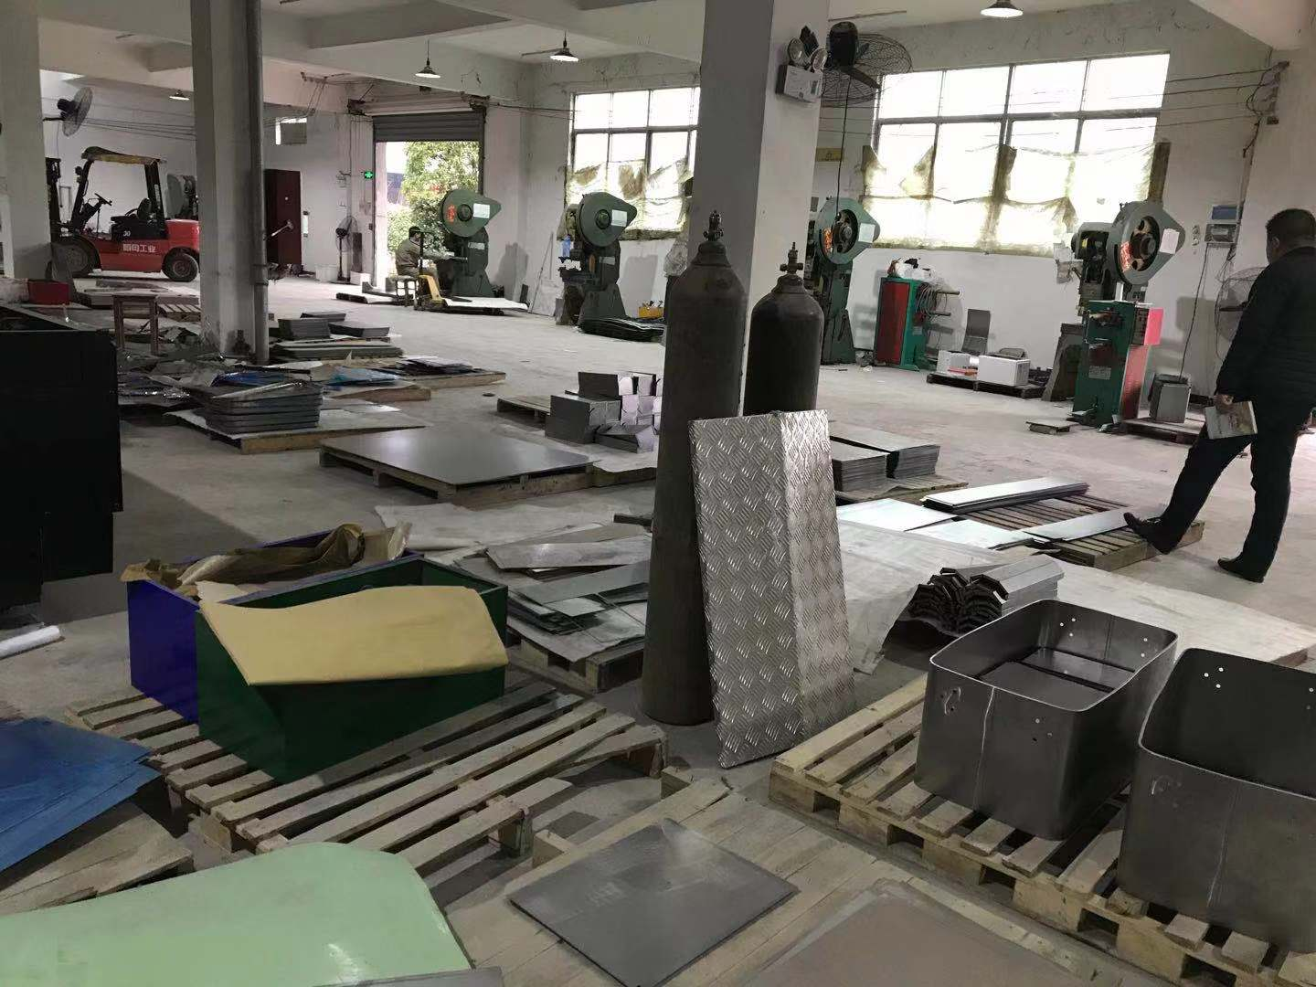
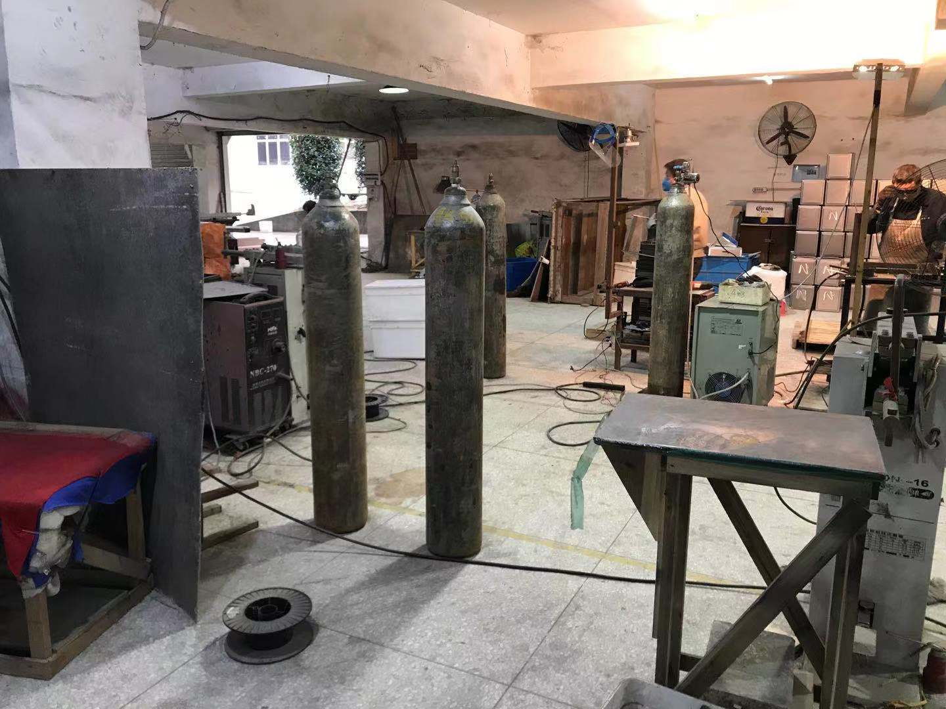
06问题：气瓶存放未设防倾倒装置
整改建议：增加防倾倒装置

Slide 8
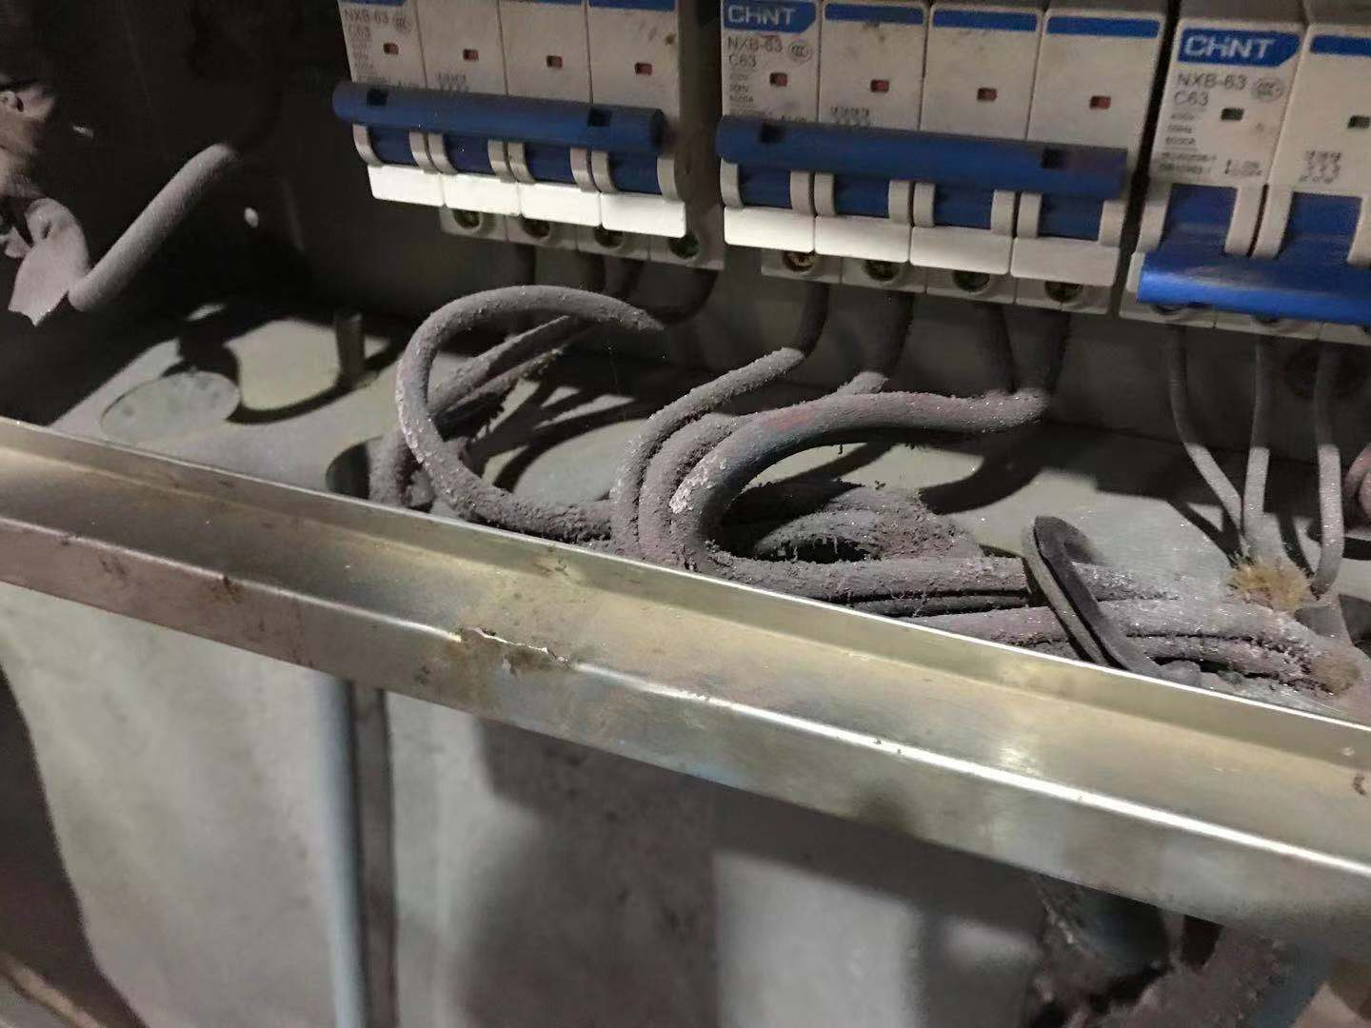
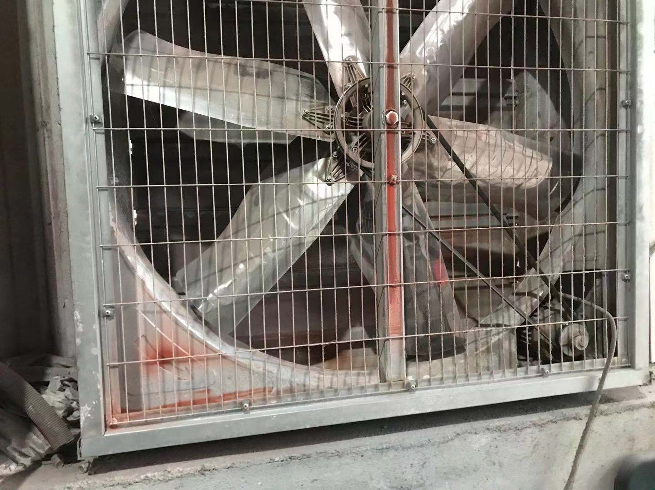
07问题：部分电柜线路积尘严重防尘不到位。
整改建议：增加电柜盖子，开启风机

Slide 9
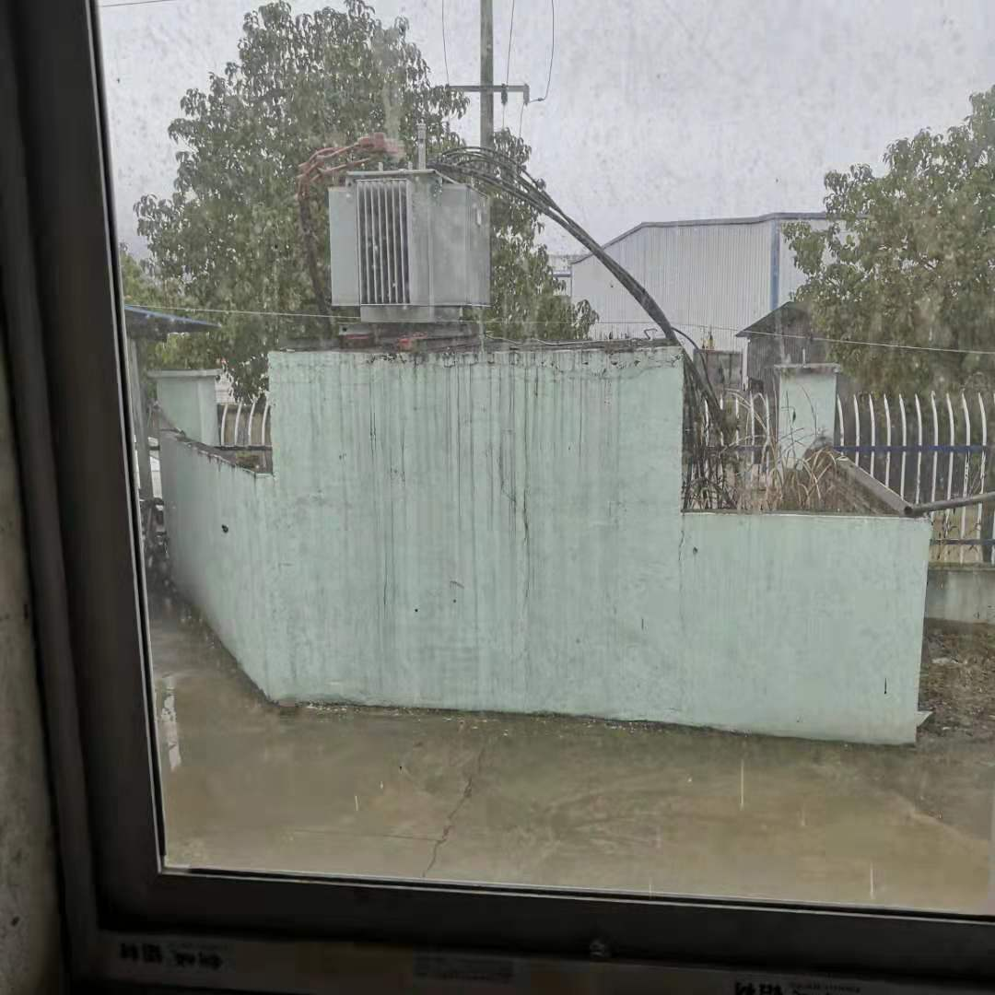
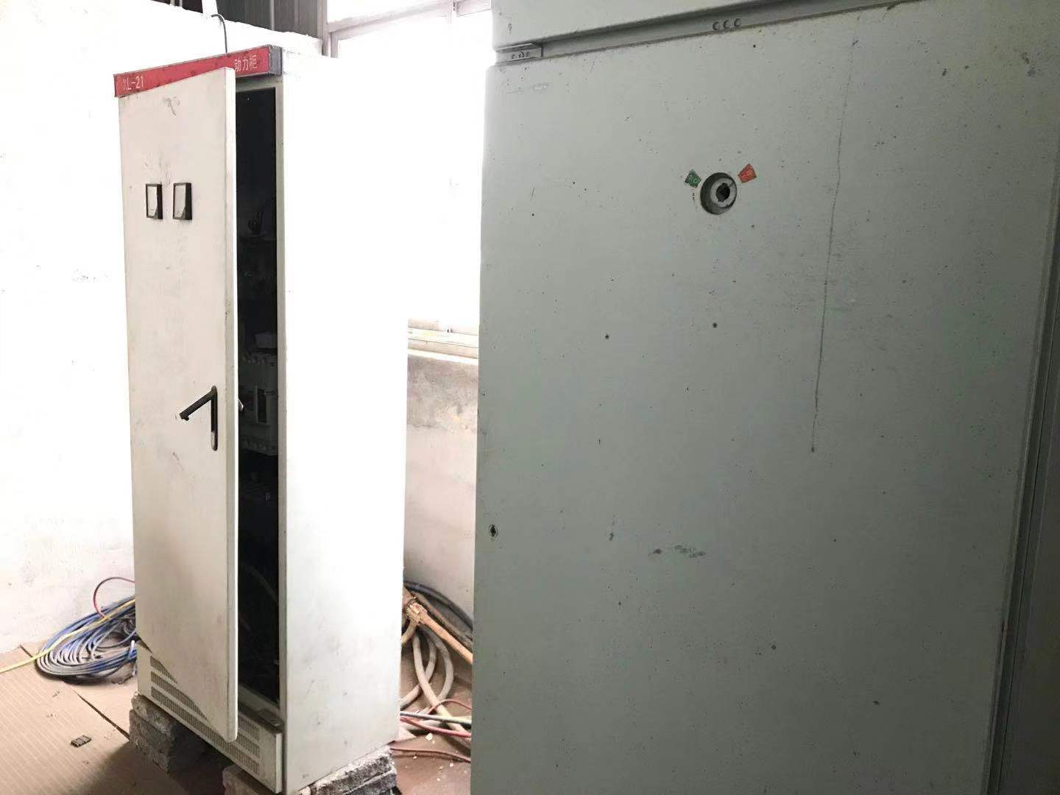
08问题：配电室内及变压器旁缺少安全警示标识
整改建议：增加安全警示标识

Slide 10
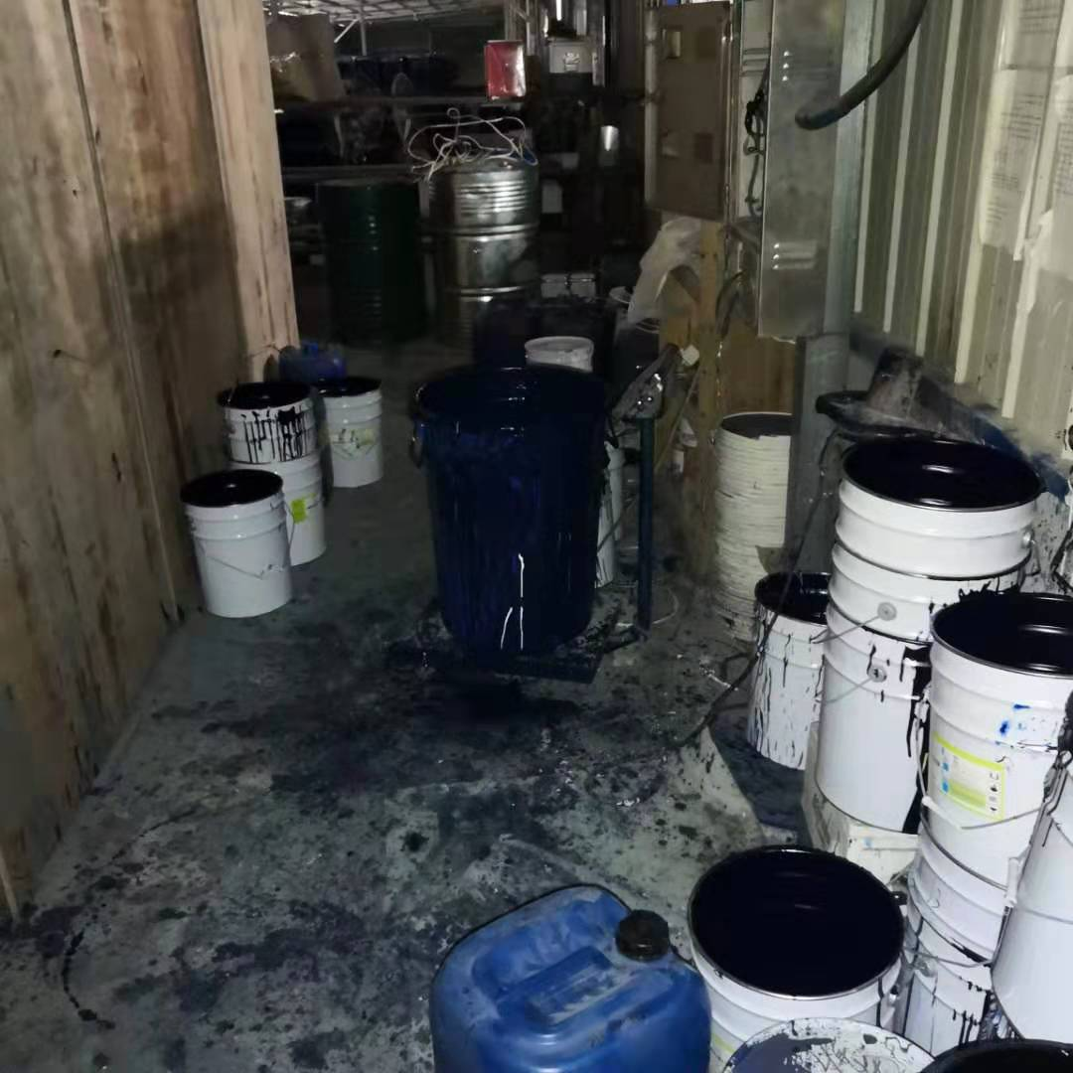
09问题：废弃油漆桶堆放杂乱
整改建议：规划废弃物品堆放区域

Slide 11
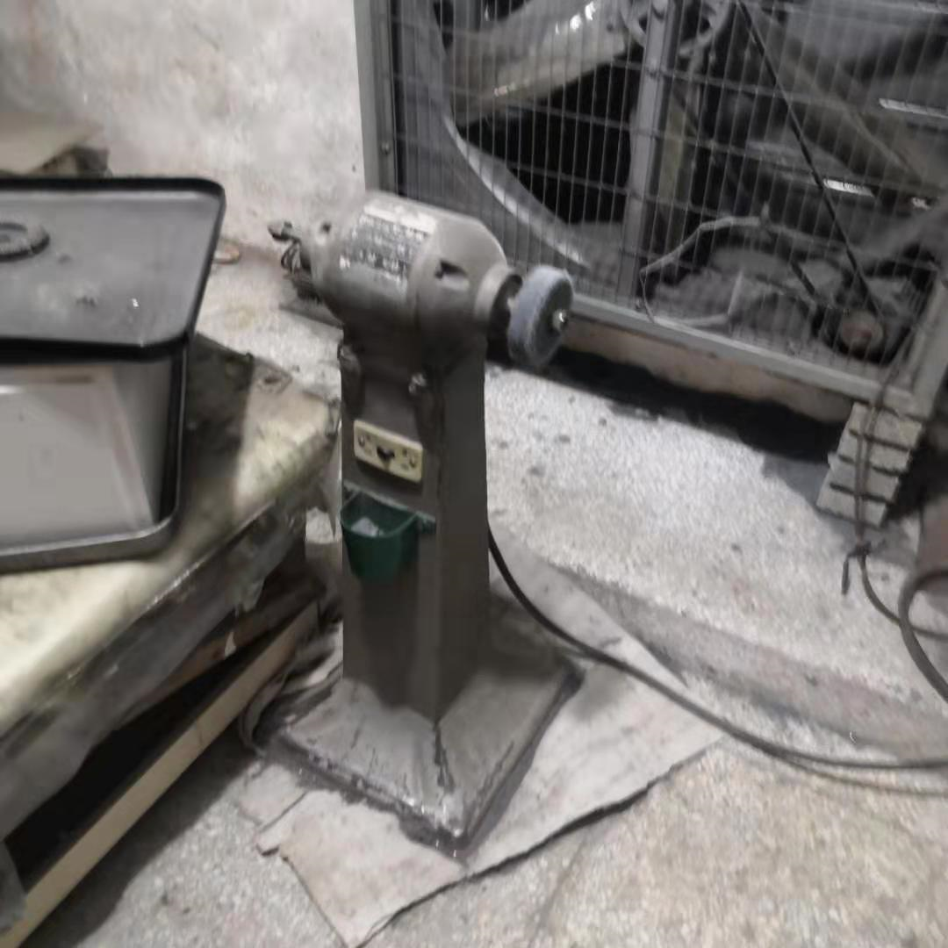
10问题：砂轮机未加防护罩
整改建议：增加防护罩

Slide 12
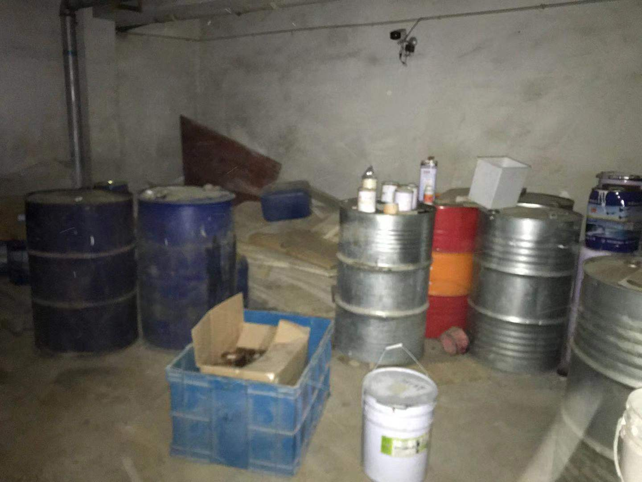
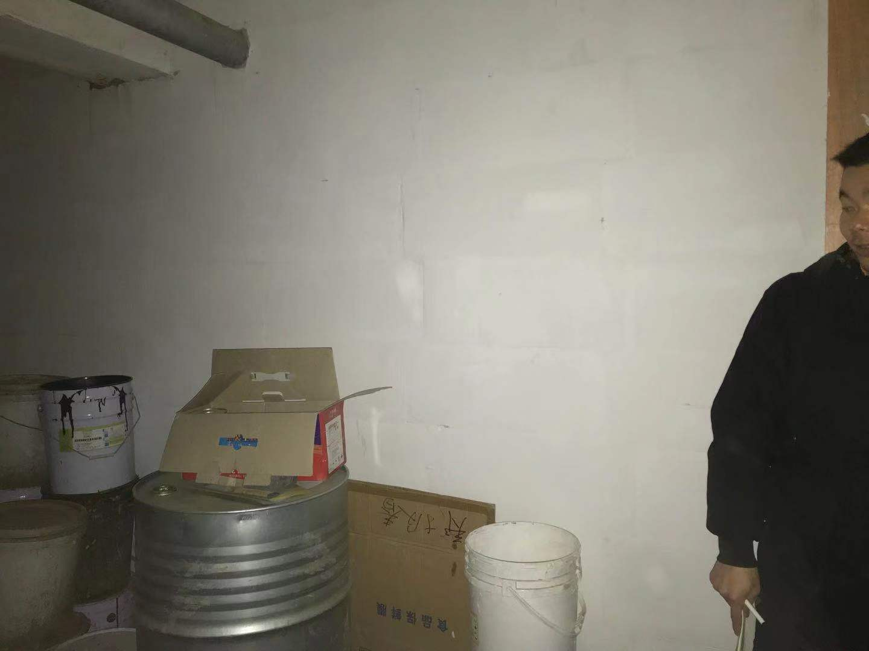
11问题：油漆仓库无照明灯且安全警示标识、危害告知卡等未上墙。
整改建议：增加照明及张贴安全警示标识、危害告知卡等。

